Slide 1



Lập trình Java
Collection 2
GV Nguyễn Đắc Kiên

Slide 2
Nội dung
SortedSet Interface
Map Interface
ArrayList
Vector
LinkedList
Lớp Wrapper
Cơ chế Autoboxing, Unboxing

Slide 3
SortedSet Interface
Đặc điểm: SortedSet Interface là 1 dạng riêng của Set Interface nên nó có những đặc điểm của Set đó là:
Các phần tử trong SortedSet là duy nhất (nghĩa là giá trị của các phần tử này không được giống nhau)
SortedSet được sử dụng khi chúng ta muốn lưu trữ một danh sách các phần tử không có sự trùng lặp.
Ngoài ra, SortedSet có điểm vượt trội hơn so với Set là thứ tự các phần tử trong Set được sắp xếp tăng dần hoặc giảm dần (mặc định là tăng dần).

Slide 4
Các phương thức SortedSet Interface
Vì SortedSet là 1 dạng riêng của Set nên những phương thức của nó sẽ tương tự như những phương thức có trong Set.
Chú ý: Để khai báo SortedSet chúng ta cần phải import gói thư viện java.util.SortedSet
Phương thức | Mô tả
Obj.add(value) | Thêm phần tử mới vào sortset Ví dụ: SortedSet<String> sortedSetString = new TreeSet<String>(); sortedSetString.add("Monday“)
SortedSet subSet(E fromElement, E toElement) | Trả về một SortedSet được trích xuất từ phần tử fromElement đến phần tử đứng trước phần tử toElement của một SortedSet cho trước
SortedSet headSet(E toElement) | Trả về một SortedSet được trích xuất từ phần tử đầu tiên đến phần tử đứng trước phần tử toElement của một SortedSet cho trước.
SortedSet tailSet(E fromElement) | Trả về một SortedSet được trích xuất từ phần tử lớn hơn hoặc bằng phần tử fromElement đến phần tử cuối cùng của một SortedSet cho trước

Slide 5
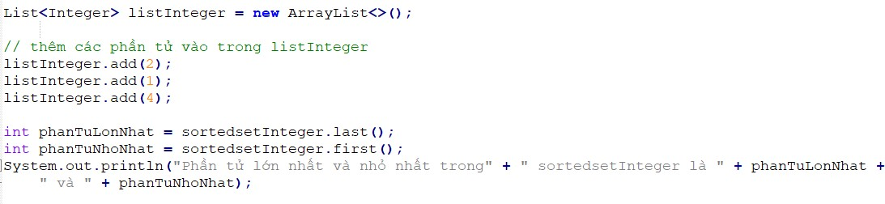
Các phương thức SortedSet Interface
Phương thức | Mô tả
Obj.first() | Tìm phần tử nhỏ nhất
Obj.last() | Tìm phần tử lớn nhất
Ví dụ:

Slide 6
Map Interface
Map là một tập các cặp khóa - giá trị (key - value). Giá trị của các phần tử trong Map có thể giống nhau, nhưng khóa thì không được giống nhau (vì thế chúng ta có thể tạo ra 1 Set có các phần tử là khóa của Map).
Các lớp cài đặt (implements) Map interface là HashMap, LinkedHashMap and TreeMap.
HashMap không đảm bảo thứ tự các entry được thêm vào.
LinkedHashMap đảm bảo thứ tự các entry được thêm vào.
TreeMap duy trình thứ tự các phần tử dựa vào bộ so sánh Comparator.

Slide 7
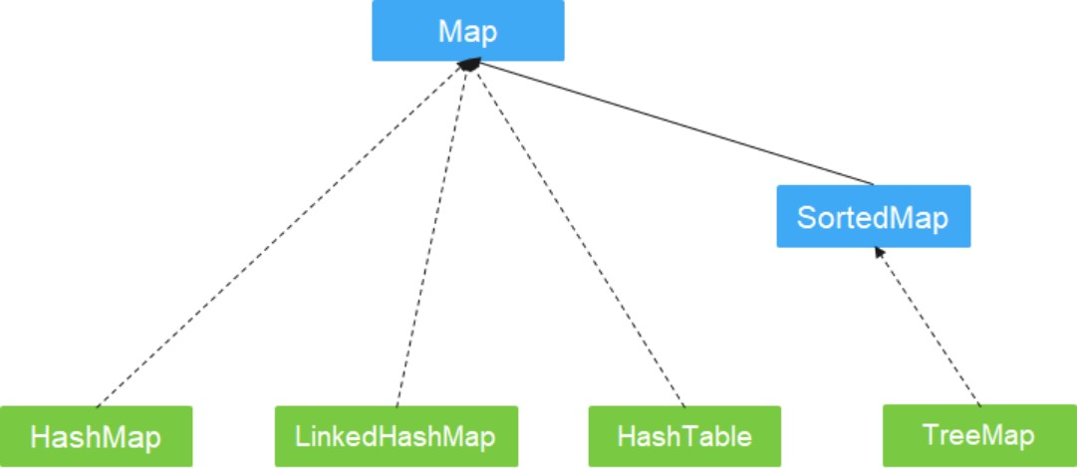
Map Interface

Slide 8
Map Interface
Map inteface có thể được khai báo như sau:
Cú pháp:
Map<K,V> <Tên> = new HashMap<>(); Map<K,V> <Tên> = new LinkedHashMap<>(); Map<K,V> <Tên> = new TreeMap<>();

Slide 9
Các phương thức của Map Interface
Các phương thức của Map interface:
Phương thức | Mô tả
void clear() | Gỡ bỏ tất cả cặp key/value từ Map đang gọi
boolean containsKey(Object key) | Trả về true nếu Map đang gọi chứa k như là một key. Nếu không là false
boolean containsValue(Object v) | Trả về true nếu Map đang gọi chứa v như là một value. Nếu không là false
boolean equals(Object obj) | Trả về true nếu obj là một Map và chứa cùng các Entry. Nếu không là false.
Object get(Object key) | Trả về value mà liên kết với key
int hashCode() | Trả về hash code cho Map đang gọi
boolean isEmpty() | Trả về true nếu Map đang gọi là trống, nếu không là false
Object put(Object key, Object value) | Đặt một entry vào Map đang gọi, ghi đè bất kỳ value trước mà liên kết với key. Với key và value tương ứng là k và v. Trả về null nếu key đã không tồn tại. Nếu không thì, value trước mà liên kết với key được trả về

Slide 10
Các phương thức của Map Interface
Các phương thức của Map interface:
Phương thức | Mô tả
void putAll(Map map) | Đặt tất cả entry từ m vào trong Map này
Object remove(Object key) | Gỡ bỏ entry mà có khóa là key được chỉ định.
int size() | Trả về số các cặp key/value trong Map
Collection values( ) | Trả về một tập hợp chứa các value trong Map. Phương thức này cung cấp một collection-view của các value trong Map
Set keySet() | Nó được sử dụng để trả đối tượng Set có chứa tất cả các keys.
Set entrySet() | Nó được sử dụng để trả lại đối tượng Set có chứa tất cả các keys và values.

Slide 11
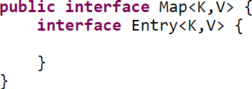
Map.Entry Interface
Entry là một interface con của Map. Vì vậy, chúng ta được truy cập nó bằng tên Map.Entry. Nó cung cấp các phương pháp để truy xuất các key và value.
Interface java.util.Map.Entry được định nghĩa như sau:

Slide 12
Các phương thức Map.Entry Interface
Phương thức | Mô tả
Object getKey() | Được dùng để lấy key.
Object getValue() | Được sử dụng để lấy value.

Slide 13
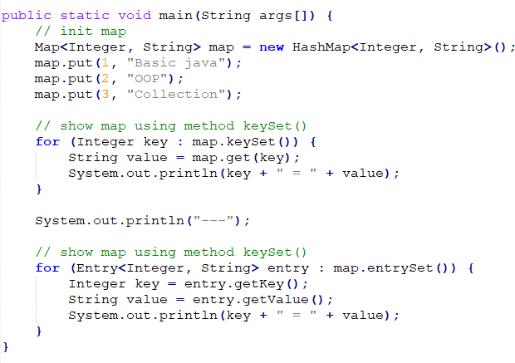
Các phương thức Map.Entry Interface
Ví dụ:

Slide 14
ArrayList
Lớp ArrayList trong java được sử dụng như một mảng động để lưu trữ các phần tử. Nó kế thừa lớp AbstractList và impliments giao tiếp List.
ArrayList được tạo với một kích cỡ ban đầu. Khi kích cỡ này bị vượt, collection tự động được tăng. Khi các đối tượng bị gỡ bỏ, ArrayList có thể bị giảm kích cỡ.

Slide 15
ArrayList
Chú ý:
Có thể chứa các phần tử trùng lặp.
Duy trì thứ tự của phần tử được thêm vào.
Không đồng bộ (non-synchronized).
Cho phép truy cập ngẫu nhiên, tốc độ truy xuất (get) phần tử nhanh vì nó lưu dữ liệu theo chỉ mục.
Thao tác thêm/ xóa (add/ remove) phần tử chậm vì cần nhiều sự dịch chuyển nếu bất kỳ phần tử nào thêm/ xoá khỏi danh sách.

Slide 16
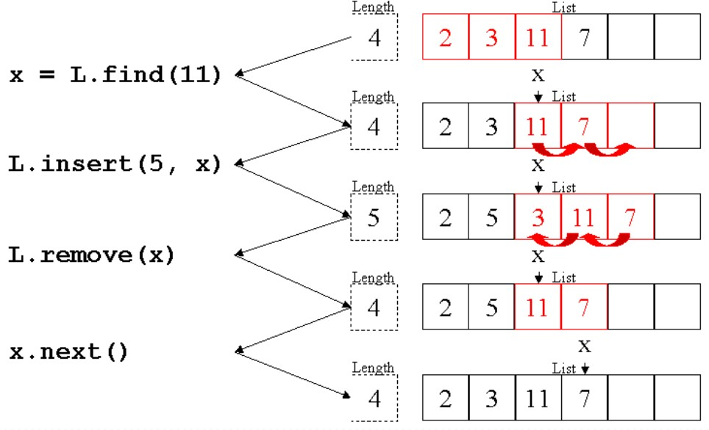
ArrayList
Array List Data Structure:

Slide 17
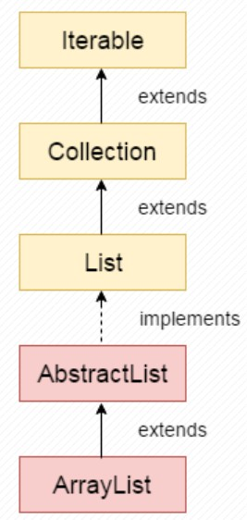
ArrayList
Cây thừa kế Array List trong java:

Slide 18
Các phương thức khởi tạo ArrayList
Phương thức | Mô tả
ArrayList(): | ArrayList(): khởi tạo một danh sách mảng trống
ArrayList(Collection c) | ArrayList(Collection c): khởi tạo một danh sách mảng được khởi tạo với các phần tử của collection c.
ArrayList(int capacity) | ArrayList(int capacity): khởi tạo một danh sách mảng mà có sức chứa (compacity) ban đầu được chỉ định. Nếu không chỉ định, mặc định là 10. Mỗi lần thêm một phần tử vào danh sách, nếu vượt quá sức chứa cho phép thì danh sách sẽ tự động tăng thêm 50% kích thước hiện có.

Slide 19
Các phương thức của lớp ArrayList
Phương thức | Mô tả
boolean add(Object o) | Thêm phần tử được chỉ định vào cuối một danh sách.
void add(int index, Object element) | Chèn một phần tử được chỉ định tại vị trí (index) được chỉ định vào danh sách. Ném IndexOutOfBoundsException nếu index này ở bên ngoài dãy (index < 0 hoặc index > size()).
boolean addAll(Collection c) | Thêm tất cả các phần tử trong collection được chỉ định vào cuối của danh sách gọi phương thức, theo thứ tự chúng được trả về bởi bộ lặp iterator.
boolean addAll(int index, Collection c) | Thêm tất cả các phần tử trong collection được chỉ định vào danh sách gọi phương thức, bắt đầu từ vị trí đã chỉ định. Ném NullPointerException nếu collection đã cho là null.
Object get(int index) | Trả về phần tử tại index đã cho. Ném IndexOutOfBoundsException nếu index đã cho là ở bên ngoài dãy (index < 0 hoặc index >= size()).

Slide 20
Các phương thức của lớp ArrayList
Phương thức | Mô tả
int indexOf(Object o) | Lấy vị trí (index) trong danh sách với sự xuất hiện đầu tiên của phần tử được chỉ định, hoặc -1 nếu danh sách không chứa phần tử này.
int lastIndexOf(Object o) | Lấy vị trí (index) trong danh sách với sự xuất hiện cuối cùng của phần tử được chỉ định, hoặc -1 nếu danh sách không chứa phần tử này.
Object remove(int index) | Gỡ bỏ phần tử tại index đã cho. Ném IndexOutOfBoundsException nếu index ở ngoài dãy (index < 0 hoặc index >= size()).
void retainAll(Collection c) | Chỉ giữ lại các phần tử trong tập hợp này được chứa trong tập hợp đã chỉ định (những phần tử thuộc collection c). Ném NullPointerException nếu collection đã cho là null.

Slide 21
Các phương thức của lớp ArrayList
Phương thức | Mô tả
Object set(int index, Object element) | Thay thế phần tử tại vị trí đã cho trong list này với phần tử đã xác định. Ném IndexOutOfBoundsException nếu index ở ngoài dãy (index < 0 hoặc index >= size()).
Object[] toArray() | Chuyển một danh sách sang mảng và trả về một mảng chứa tất cả các phần tử trong danh sách này theo đúng thứ tự. Ném NullPointerException nếu mảng này là null.
Object[] toArray(Object[] a) | Chuyển một danh sách sang mảng và trả về một mảng chứa tất cả các phần tử trong danh sách này theo đúng thứ tự. Kiểu runtime là của mảng trả về giống như mảng đã xác định.
Object clone() | Tạo một bản sao của ArrayList.
void clear() | Xóa tất cả các phần tử từ danh sách.
void trimToSize() | Cắt dung lượng của thể hiện ArrayList này là kích thước danh sách hiện tại.

Slide 22
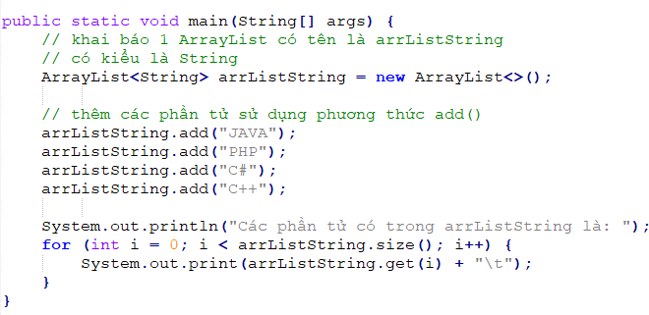

Các phương thức của lớp ArrayList
Ví dụ:

Slide 23
Vector
Đặc điểm lớp Vector:
Có thể chứa các phần tử trùng lặp.
Duy trì thứ tự của phần tử được thêm vào.
Vector là synchronized.

Slide 24
Các phương thức khởi tạo của lớp Vector
Phương thức | Mô tả
Vector(): | Vector(): khởi tạo một danh sách mảng trống.
Vector(Collection c) | Vector(Collection c): khởi tạo một danh sách mảng được khởi tạo với các phần tử của collection c.
Vector(int capacity) | Vector(int capacity): khởi tạo một danh sách mảng mà có sức chứa (compacity) ban đầu được chỉ định. Nếu không chỉ định, mặc định là 10. Mỗi lần thêm một phần tử vào danh sách, nếu vượt quá sức chứa cho phép thì danh sách sẽ tự động tăng thêm 100% kích thước hiện có.

Slide 25
Các phương thức của lớp Vector
Phương thức | Mô tả
boolean add(Object o) | Thêm phần tử được chỉ định vào cuối một danh sách.
void add(int index, Object element) | Chèn một phần tử được chỉ định tại vị trí (index) được chỉ định vào danh sách. Ném IndexOutOfBoundsException nếu index này ở bên ngoài dãy (index < 0 hoặc index > size()).
boolean addAll(Collection c) | Thêm tất cả các phần tử trong collection được chỉ định vào cuối của danh sách gọi phương thức, theo thứ tự chúng được trả về bởi bộ lặp iterator.
boolean addAll(int index, Collection c) | Thêm tất cả các phần tử trong collection được chỉ định vào danh sách gọi phương thức, bắt đầu từ vị trí đã chỉ định. Ném NullPointerException nếu collection đã cho là null.
Object get(int index) | Trả về phần tử tại index đã cho. Ném IndexOutOfBoundsException nếu index đã cho là ở bên ngoài dãy (index < 0 hoặc index >= size()).
int indexOf(Object o) | Lấy vị trí (index) trong danh sách với sự xuất hiện đầu tiên của phần tử được chỉ định, hoặc -1 nếu danh sách không chứa phần tử này.

Slide 26
Các phương thức của lớp Vector
Phương thức | Mô tả
int lastIndexOf(Object o) | Lấy vị trí (index) trong danh sách với sự xuất hiện cuối cùng của phần tử được chỉ định, hoặc -1 nếu danh sách không chứa phần tử này.
Object remove(int index) | Gỡ bỏ phần tử tại index đã cho. Ném IndexOutOfBoundsException nếu index ở ngoài dãy (index < 0 hoặc index >= size()).
void retainAll(Collection c) | Xóa những phần tử không thuộc collection c và không thuộc list hiện tại khỏi list hiện tại. Ném NullPointerException nếu collection đã cho là null.
void removeAll(Collection c) | Xóa những phần tử thuộc collection c và thuộc list hiện tại khỏi list hiện tại. Ném NullPointerException nếu collection đã cho là null.
Object set(int index, Object element) | Thay thế phần tử tại vị trí đã cho trong list này với phần tử đã xác định. Ném IndexOutOfBoundsException nếu index ở ngoài dãy (index < 0 hoặc index >= size()).

Slide 27
Các phương thức của lớp Vector
Phương thức | Mô tả
Object[] toArray() | Chuyển một danh sách sang mảng và trả về một mảng chứa tất cả các phần tử trong danh sách này theo đúng thứ tự. Ném NullPointerException nếu mảng này là null.
Object[] toArray(Object[] a) | Chuyển một danh sách sang mảng và trả về một mảng chứa tất cả các phần tử trong danh sách này theo đúng thứ tự. Kiểu runtime là của mảng trả về giống như mảng đã xác định.
Object clone() | Tạo một bản sao của Vector.
void clear() | Xóa tất cả các phần tử từ danh sách.
void trimToSize() | Cắt dung lượng của thể hiện Vector này là kích thước danh sách hiện tại.

Slide 28
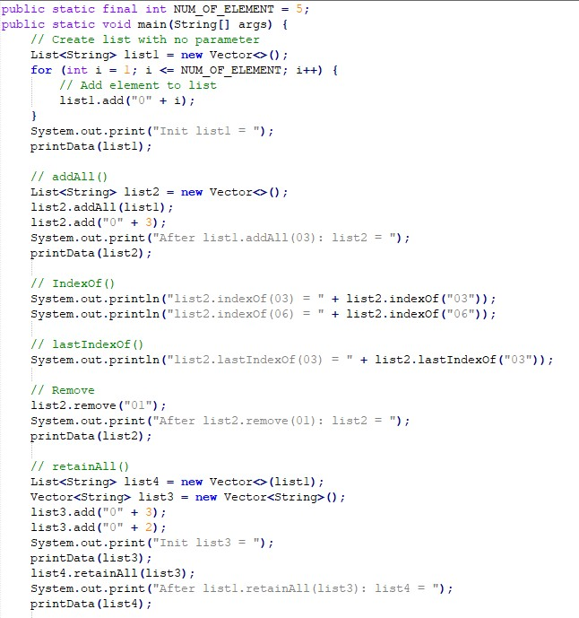
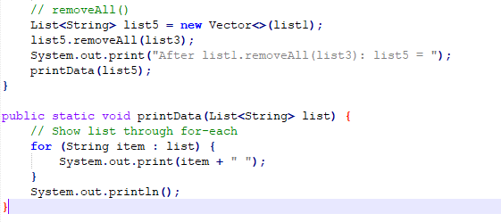
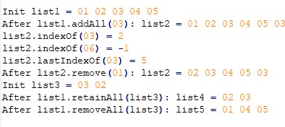
Ví dụ về Vector
Kết quả thực thi

Slide 29
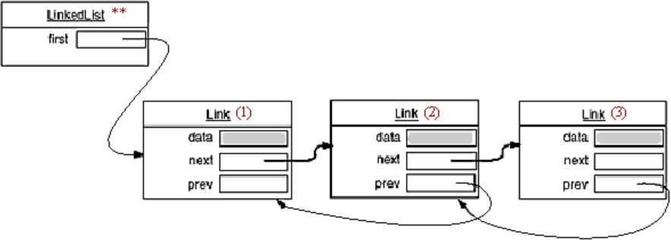
LinkedList
Danh sách có kết nối ( Linked List) là một trong các cách quản lý danh sách dữ liệu khắc phục được các nhược điểm của mảng.
Lớp LinkedList trong java sử dụng cấu trúc danh sách liên kết Doubly Linked List để lưu trữ các phần tử.

Slide 30
LinkedList
Đặc điểm LinkedList:
Có thể chứa các phần tử trùng lặp.
Duy trì thứ tự của phần tử được thêm vào.
Không đồng bộ (non-synchronized).
Thao tác thêm/ xóa (add/ remove) phần tử nhanh vì không cần phải dịch chuyển nếu bất kỳ phần tử nào thêm/ xoá khỏi danh sách.
LinkedList có thể được sử dụng như danh sách (list), stack (ngăn xếp) hoặc queue (hàng đợi).
Các phần tử trong LinkedList có thể nằm cách ly nhau (không liên tục) trong bộ nhớ. Nó là một liên kết có tính hai chiều giữa các phần tử. Mỗi phần tử trong danh sách cầm giữ một tham chiếu đến đối phần tử đằng trước nó và tham chiếu đến phần tử ngay sau nó.

Slide 31
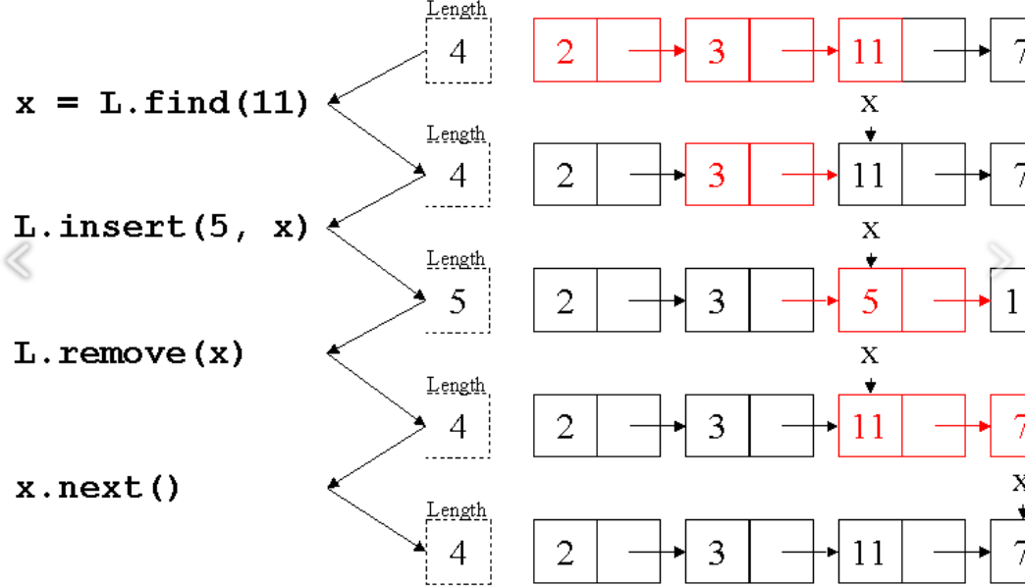
LinkedList
Linked List Data Structure:

Slide 32
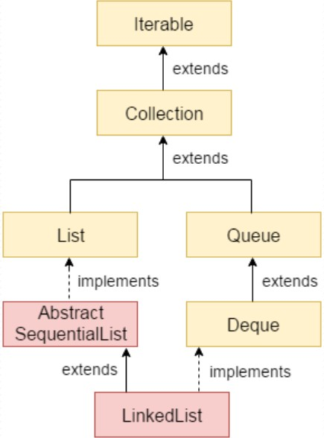
Cây thừa kế LinkedList
Hierarchy của lớp LinkedList trong java:

Slide 33
Các phương thức khởi tạo của LinkedList
Phương thức | Mô tả
LinkedList() | LinkedList(): khởi tạo một danh sách trống.
LinkedList(Collection c) | LinkedList(Collection c): khởi tạo một danh sách với các phần tử của collection c.

Slide 34
Các phương thức của lớp LinkedList
Phương thức | Mô tả
void add(int index, Object element) | Chèn element đã xác định tại index đã cho. Ném một IndexOutOfBoundsException nếu index đã cho là ở bên ngoài dãy (index < 0 || index > size())
boolean add(Object o) | Phụ thêm phần tử đã cho tới cuối của List này
boolean addAll(Collection c) | Phụ thêm tất cả phần tử trong collection đã cho tới cuối của list này, theo thứ tự mà chúng được trả về bởi Iterator của collection đã cho. Ném một NullPointerException nếu collection đã cho là null
boolean addAll(int index, Collection c) | Chèn tất cả phần tử trong collection đã cho vào trong List này, bắt đầu từ vị trí đã cho. Ném NullPointerException nếu collection đã cho là null
void addFirst(Object o) | Chèn phần tử đã cho vào phần đầu của list này
void addLast(Object o) | Phụ thêm phần tử đã cho vào phần cuối của list này

Slide 35
Các phương thức của lớp LinkedList
Phương thức | Mô tả
void clear() | Gỡ bỏ tất cả phần tử từ list này
Object clone() | Trả về một shallow copy của LinkedList này
boolean contains(Object o) | Trả về true nếu list này chứa phần tử đã cho. Chính thức hơn, trả về true nếu và chỉ nếu list này chứa ít nhất một phần tử e để mà (o==null ? e==null : o.equals(e))
Object get(int index) | Trả về phần tử tại vị trí đã cho. Ném IndexOutOfBoundsException nếu index ở bên ngoài dãy (index < 0 || index >= size())
Object getFirst() | Trả về phần tử đầu tiên trong list này. Ném NoSuchElementException nếu list này là trống
Object getLast() | Trả về phần tử cuối trong list này. Ném NoSuchElementException nếu list này là trống
int indexOf(Object o) | Trả về index trong list này cho sự xuất hiện đầu tiên của phần tử đã cho, hoặc -1 nếu List này không chứa phần tử này

Slide 36
Các phương thức của lớp LinkedList
Phương thức | Mô tả
int lastIndexOf(Object o) | Trả về index trong list này cho sự xuất hiện cuối của phần tử đã cho, hoặc -1 nếu List này không chứa phần tử này
ListIterator listIterator(int index) | Trả về một list-iterator của phần tử trong list này (trong dãy chính xác), bắt đầu từ vị trí đã cho trong list. Ném IndexOutOfBoundsException nếu index đã cho ở bên ngoài dãy (index < 0 || index >= size())
Object remove(int index) | Gỡ bỏ phần tử tại vị trí đã cho. Ném NoSuchElementException nếu list này là trống
boolean remove(Object o) | Gỡ bỏ sự xuất hiện đầu tiên của phần tử đã cho. Ném NoSuchElementException nếu list này trống. Ném IndexOutOfBoundsException nếu index ở bên ngoài dãy (index < 0 || index >= size())
Object removeFirst() | Gỡ bỏ và trả về phần tử đầu tiên từ list này. Ném NoSuchElementException nếu list là trống

Slide 37
Các phương thức của lớp LinkedList
Phương thức | Mô tả
int size() | Trả về số phần tử trong list này
Object[] toArray() | Trả về một mảng chứa tất cả phần tử trong list này trong đúng thứ tự. Ném NullPointerException nếu mảng đã xác định là null
Object[] toArray(Object[] a) | Trả về một mảng chứa tất cả phần tử trong list này trong đúng thứ tự; kiểu runtime của mảng trả về là như của mảng đã xác định

Slide 38
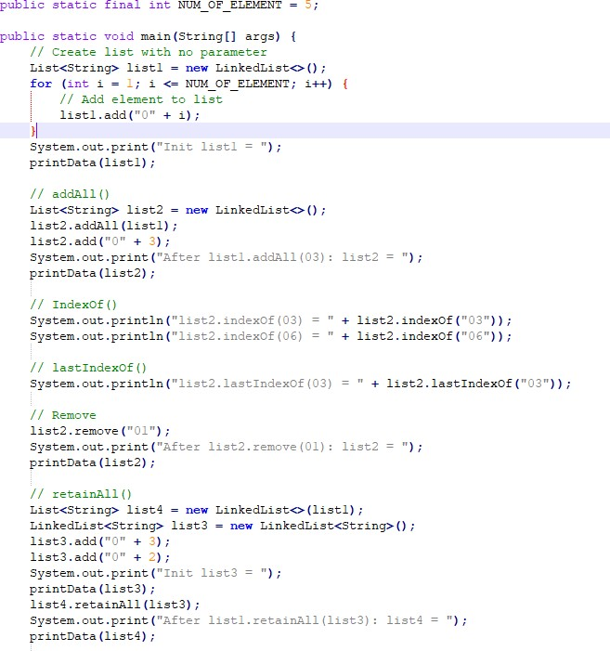
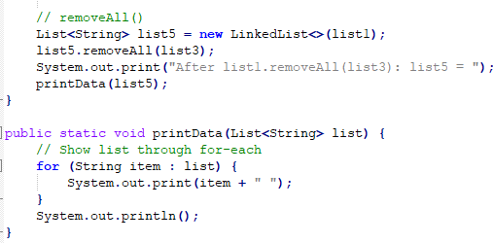
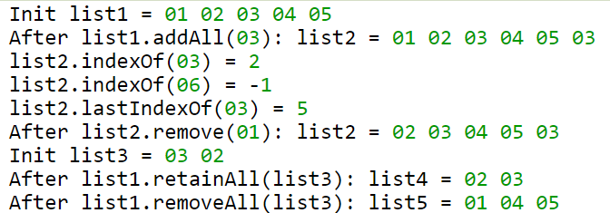
Ví dụ về LinkedList
Kết quả

Slide 39
Phân biệt Collection vs Collections
Collection | Java Collections
Collections trong java là kiến trúc để lưu trữ và thao tác với nhóm các đối tượng. Tất cả các hoạt động mà bạn thực hiện trên một dữ liệu như tìm kiếm, phân loại, chèn, xóa,… có thể được thực hiện bởi Java Collections. | Java Collection cung cấp nhiều interface (Set, List, Queue, Deque vv) và các lớp (ArrayList, Vector, LinkedList, PriorityQueue, HashSet, LinkedHashSet, TreeSet vv).

Slide 40
Sự khác nhau Array và ArrayList
Array | ArrayList
Là fix size, cố định số lượng phần tử trong mảng | Số lượng phần tử co giãn được
Có thể lưu trữ dữ liệu kiểu nguyên thủy và đối tượng. | Chỉ có thể lưu trữ dữ liệu kiểu đối tượng. Kể từ Java 5, kiểu nguyên thủy được tự động chuyển đổi trong các đối tượng được gọi là auto-boxing.
Tốc độ lưu trữ và thao tác nhanh hơn. | Tốc độ lưu trữ vào thao tác chậm hơn.
Chỉ có thuộc tính length | Có nhiều phương thức để thao tác với dữ liệu.

Slide 41
Sự khác nhau Set và List
Set | List
Set các phần tử không trùng lặp | List các phần tử có thể trùng lặp

Slide 42
Sự khác nhau ArrayList và LinkedList
ArrayList | LinkedList
ArrayList sử dụng một mảng động | LinkedList sử dụng danh sách liên kết doubly
ArrayList nhanh hơn trong việc trữ và lấy dữ liệu | LinkedList nhanh hơn trong việc thao tác dữ liệu

Slide 43
Sự khác nhau HashSet và TreeSet
HashSet | TreeSet
HashSet không duy trì thứ tự nào | TreeSet duy trì thứ tự tăng dần

Slide 44
Sự khác nhau HashSet và HashMap
HashSet | HashMap
HashSet với cấu trúc chứa đựng chỉ là các giá trị | HashMap cấu trúc chứa đựng là key và value

Slide 45
Sự khác nhau HashMap và TreeMap
HashMap | TreeMap
HashMap duy trì không có thứ tự | TreeMap duy trì thứ tự tăng dần.

Slide 46
Sự khác nhau HashMap và Hashtable
HashMap | Hashtable
HashMap là KHÔNG synchronized | Hashtable là synchronized.
HashMap cấu trúc chỉ chứa một key null và nhiều giá trị null. | Hashtable cấu trúc không chứa bất kỳ key null hoặc giá trị null.

Slide 47
Sự khác nhau Set và Map
Set | Map
Set chỉ chứa giá trị | Map chứa cặp key và value.

Slide 48
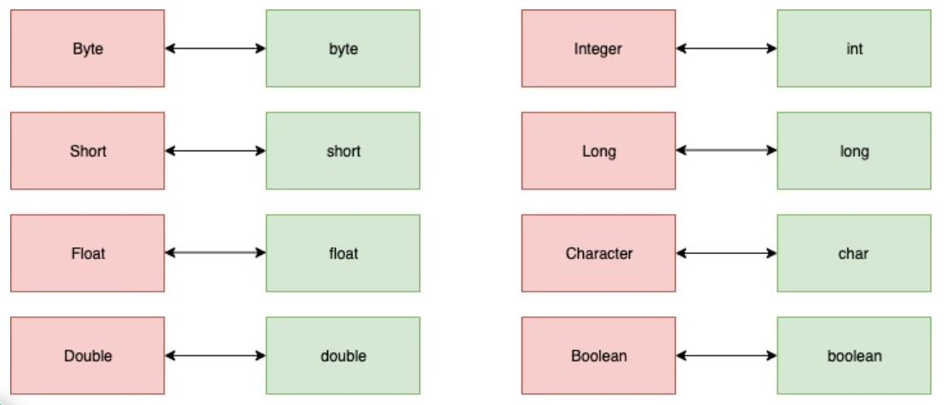
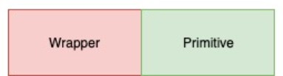
Lớp Wrapper
Các kiểu dữ liệu nguyên thuỷ này không có tác dụng gì ngoài lưu trữ các giá trị, nếu chúng ta muốn chuyện một số int sang String, hoặc là khởi tại một số nguyên bởi một chuỗi số thì điều này là không thể.
➔ Lớp Wrapper trong java cung cấp cơ chế để chuyển đổi kiểu dữ liệu nguyên thủy thành kiểu đối tượng và từ đối tượng thành kiểu dữ liệu nguyên thủy.

Slide 49
Tại sao cần lớp Wrapper
Các class trong java.util.package chỉ xử lý cho các object vì thế wrapper class giúp chúng ta chung trường hợp này.
Ví dụ 1: Khai báo một ArrayList số nguyên và chúng ta khai báo như sau:
Chúng ta sẽ bị compile error. Và chúng ta sẽ phải sử dụng Wrapper class của int là Integer.

Slide 50


Tại sao cần lớp Wrapper
Ví dụ 2: Sử dụng giá trị null để đánh dấu rằng biến chưa mang giá trị nào Nếu ta khai báo :
➔ Bị lỗi Error:(8, 17) java: incompatible types: <nulltype> cannot be converted to int
➔ wrapper class như sau:
Chú ý: Wrapper class cung cấp cho chúng ta nhiều cơ giúp thao tác nhanh gọn thế nhưng không phải lúc nào cũng sử dụng chúng. Vì Wrapper class sẽ phải khởi object và tốn bộ nhớ hơn

Slide 51
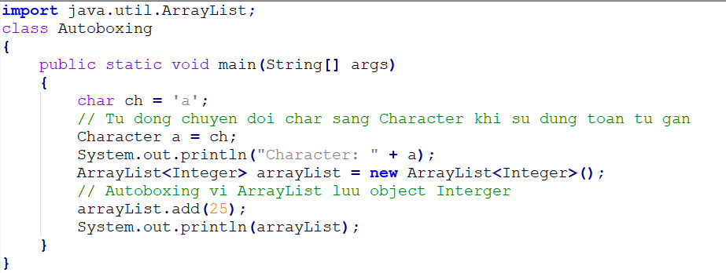
Cơ chế Autoboxing
Autoboxing là cơ chế tự động chuyển đổi kiểu dữ liệu nguyên thuỷ sang object của Wrapper class tương ứng.
Ví dụ nó sẽ tự động chuyển int sang Integer, char sang Character etc.

Slide 52
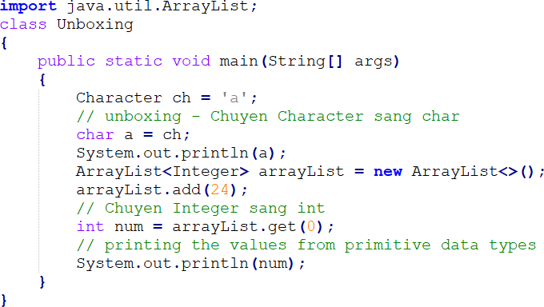
Cơ chế Unboxing
Unboxing là cơ chế giúp chuyển đổi các object của Wrapper class sang kiểu dữ liệu nguyên thuỷ tương ứng.
Ví dụ Long chuyển thành long, Integer thành int..

Slide 53


